Slide 1

Infraestrutura de TI com IA
Produtividade aumentada por agentes, multimodelo e harness loop
Integração: PC · Notebook · Tablet · Smartphone · WhatsApp · Google Workspace
Documento Executivo · v1.0 · Junho / 2026 · Uso interno

Slide 2

SUMÁRIO EXECUTIVO
Uma IA, em cada tela — operando de verdade
Cada profissional ganha um assistente único — no notebook, no celular, no tablet e pelo WhatsApp — que entende o contexto da empresa, atua sobre os sistemas internos (projetos, contratos, comercial) e executa tarefas de ponta a ponta, sempre sob controle humano nas decisões críticas.
MULTIMODELO
HARNESS LOOP
CONECTORES MCP
A IA certa para cada tarefa, equilibrando custo e qualidade.
Planeja → age → observa → corrige até concluir o trabalho.
Liga a IA aos sistemas reais: WhatsApp, Workspace, internos.
Resultado esperado: menos tempo em tarefas repetitivas e mais qualidade nos entregáveis — e, no mesmo movimento, equipes menos sobrecarregadas, com mais segurança psicológica e melhores condições de trabalho.
· Infraestrutura de TI com IA · Documento Executivo
2

Slide 3
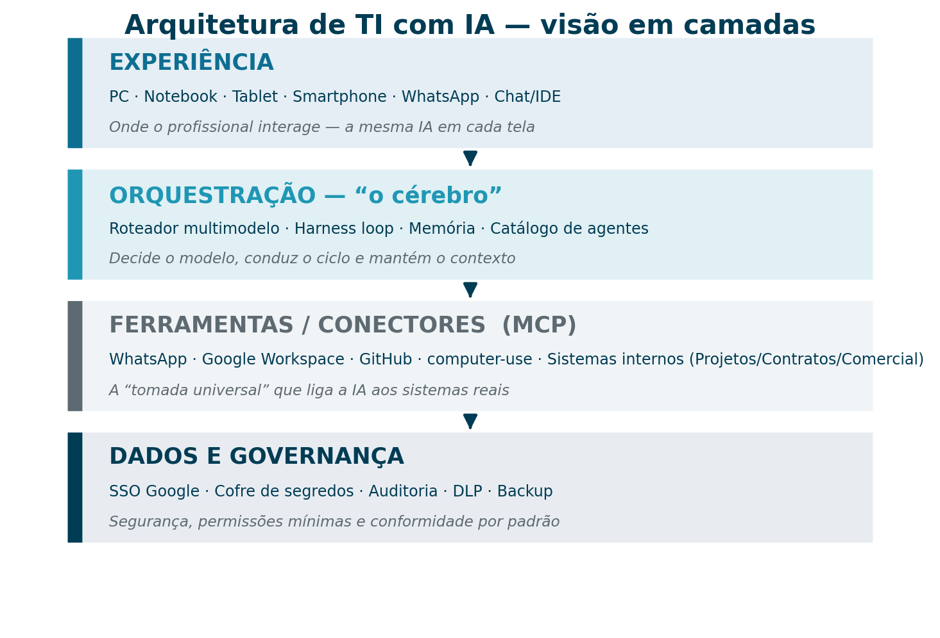
ARQUITETURA — VISÃO EM CAMADAS
· Infraestrutura de TI com IA · Documento Executivo
3

Slide 4
EXPERIÊNCIA
Um assistente em cada tela
O mesmo agente, com o mesmo contexto, em qualquer dispositivo. O profissional escolhe o canal mais conveniente.
PC / Notebook
Produção: documentos, planilhas, código, análise e operação do computador.
Tablet
Revisão, aprovação e leitura de resumos; ditado de tarefas em reunião.
Smartphone
Captura rápida (foto de nota, áudio), consulta de agenda e aprovações.
WhatsApp
Canal mais natural no Brasil: conversa por texto/áudio; clientes atendidos por agentes.
Chat web / IDE
Trabalho técnico e suporte: copiloto interno das equipes.
· Infraestrutura de TI com IA · Documento Executivo
4

Slide 5
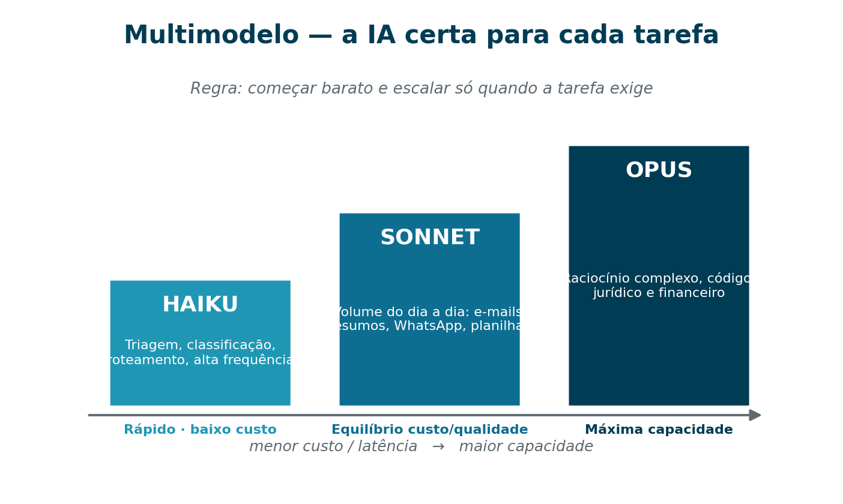
MULTIMODELO — A IA CERTA PARA CADA TAREFA
Modelos especializados complementam o texto: transcrição de áudio (WhatsApp/reuniões), visão/OCR (notas e contratos) e busca semântica sobre a base de conhecimento.
· Infraestrutura de TI com IA · Documento Executivo
5

Slide 6
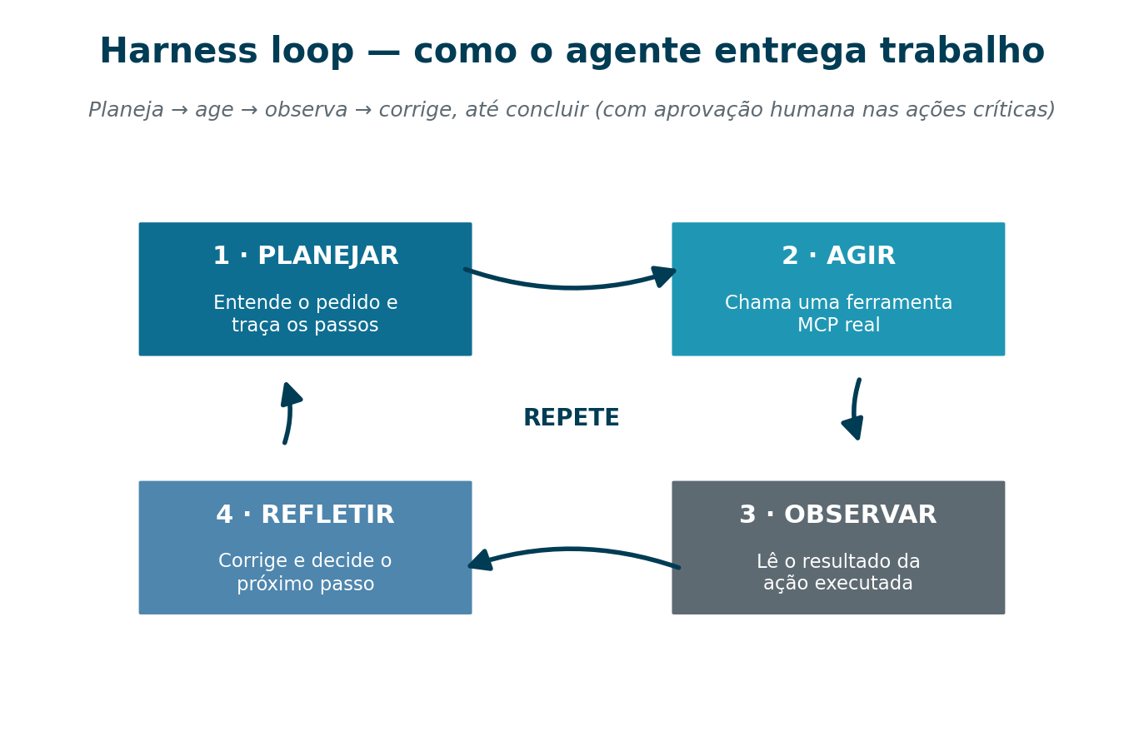
HARNESS LOOP — DE CHATBOT A AGENTE QUE ENTREGA
Exemplo: fechar proposta
▸ Planejar — o vendedor pede pelo WhatsApp.
▸ Agir/Observar — busca histórico no Drive e Gmail, gera a proposta, agenda no Calendar.
▸ Aprovar — envia o resumo ao vendedor; se houver ajuste, o loop reabre.
Controle humano: ações de baixo risco são automáticas; envios e alterações irreversíveis exigem aprovação.
· Infraestrutura de TI com IA · Documento Executivo
6

Slide 7
AGENTES
Catálogo de agentes especializados
Cada agente tem escopo e permissões próprios, usa o harness loop e o roteamento multimodelo — e pode delegar a sub-agentes.
Assistente Executivo
Atendimento / SDR
PMO / Projetos
E-mail, agenda, resumos, reuniões
Clientes no WhatsApp, leads, demos
Status, relatórios e riscos
Contratos
Suporte / Helpdesk
DevOps / Engenharia
Minutas, prazos, OCR
Chamados, runbooks, máquinas
PRs, CI, evolui sist. internos
Financeiro
Conciliação, despesas, relatórios
· Infraestrutura de TI com IA · Documento Executivo
7

Slide 8
SISTEMAS INTERNOS
Integrar e fortalecer o que já existe
A setup.com.br já desenvolveu, em vibe coding, sistemas de projetos, contratos e comercial. A infraestrutura não os substitui — encapsula como conectores e os coloca no alcance dos agentes.
INTEGRAR → viram conectores
FORTALECER → saúde dos sistemas
▸ Projetos — PMO atualiza status, relatórios e riscos.
▸ Contratos — gera minutas, acompanha prazos, renova.
▸ Comercial — qualifica leads e move o funil.
Sistemas em vibe coding entregam rápido, mas acumulam dívida técnica. O agente de DevOps adiciona testes, revisa alterações e documenta — reduzindo retrabalho e aumentando a confiabilidade.
O investimento já feito é preservado e ampliado, não descartado.
· Infraestrutura de TI com IA · Documento Executivo
8

Slide 9
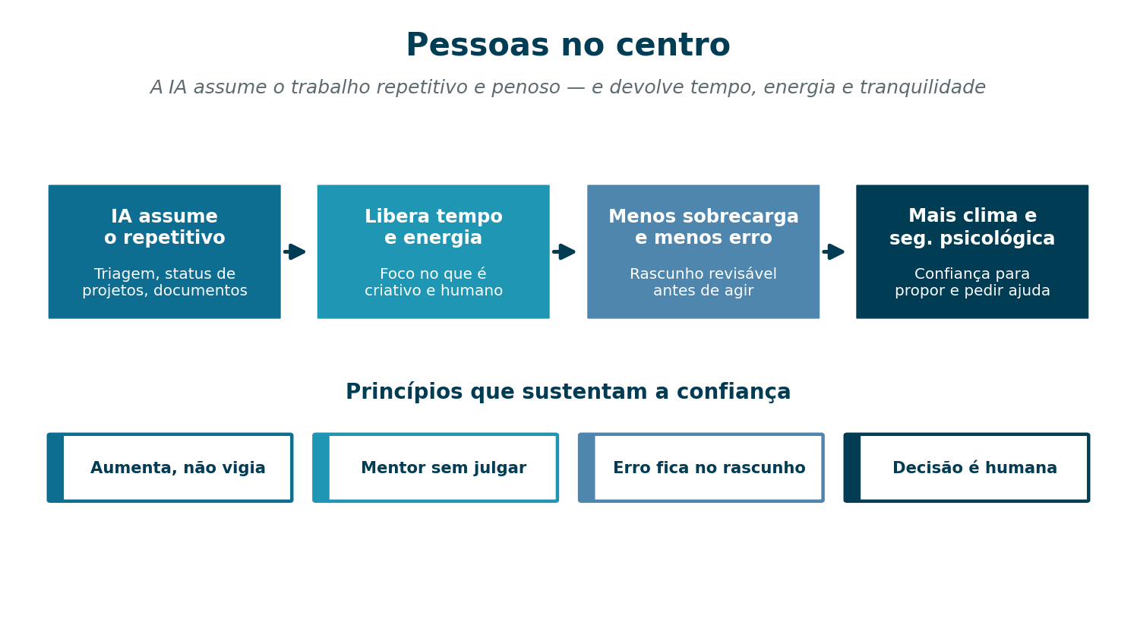
PESSOAS NO CENTRO — CLIMA, SEGURANÇA PSICOLÓGICA E CONDIÇÕES DE TRABALHO
A IA aumenta as pessoas — não as vigia. Com rascunho revisável e aprovação humana, o custo de errar cai; equipes menos sobrecarregadas colaboram melhor e retêm talentos.
· Infraestrutura de TI com IA · Documento Executivo
9

Slide 10
GOVERNANÇA
Segurança e governança — não-negociável
▸ Identidade única (SSO) — via Google Workspace; o agente age como o usuário, herdando só as permissões dele.
▸ Permissões mínimas — cada conector recebe apenas os escopos necessários.
▸ Aprovação de ações externas — envios, exclusões e alterações irreversíveis passam por confirmação humana.
▸ Segredos protegidos — chaves e tokens em cofre (Vault / Secret Manager), nunca no código.
▸ Auditoria completa — cada passo do loop é registrado para conformidade.
▸ Isolamento de dados — dados da empresa não treinam modelos públicos; ambientes com não retenção.
· Infraestrutura de TI com IA · Documento Executivo
10

Slide 11
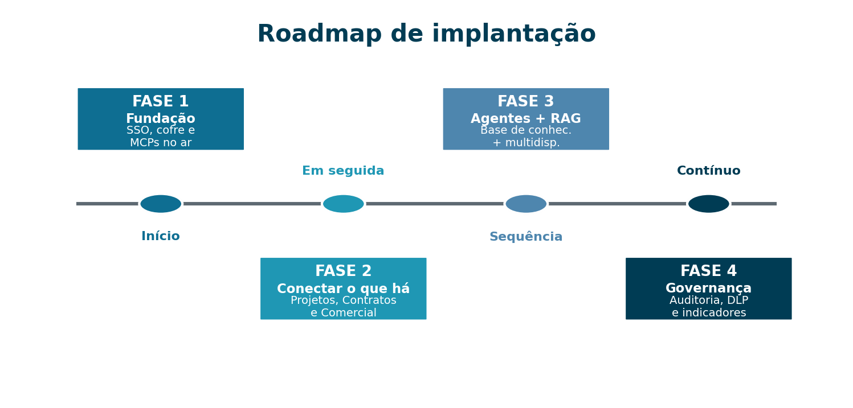
ROADMAP DE IMPLANTAÇÃO
· Infraestrutura de TI com IA · Documento Executivo
11

Slide 12
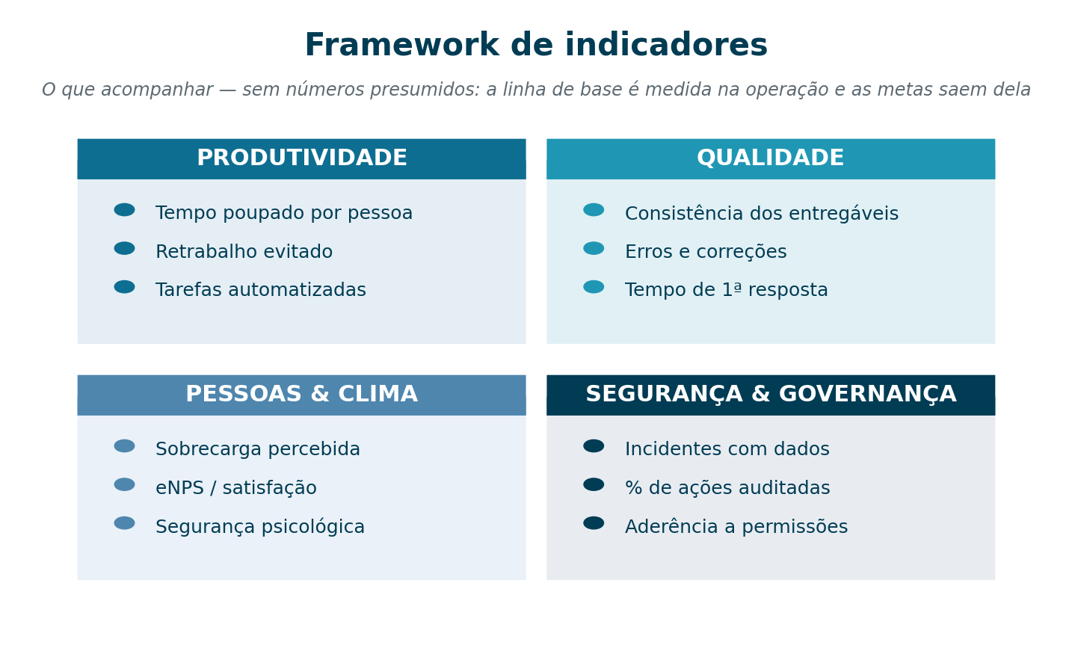
FRAMEWORK DE INDICADORES — MEDIDOS, NÃO PRESUMIDOS
Sem números presumidos: a linha de base é medida na própria operação e as metas saem dela.
· Infraestrutura de TI com IA · Documento Executivo
12

Slide 13
EM UMA FRASE
Um cérebro de IA, muitos corpos — a mesma inteligência em cada tela, operando com segurança para que cada profissional da setup.com.br entregue mais e melhor, com bem-estar.

